Slide 1

Антитеррористическая безопасность в школе
Антитеррористическая комиссия МР «Балейский район»

Slide 2
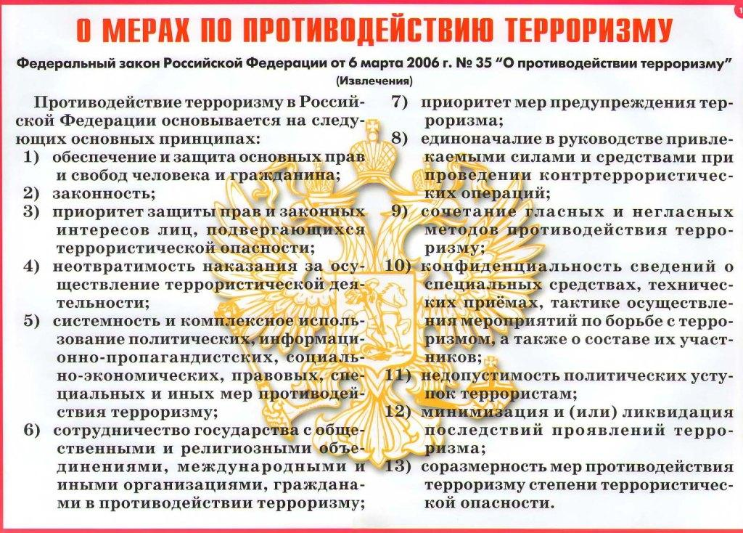

Slide 3
Терроризм - идеология насилия и практика воздействия на принятие решения органами государственной власти, органами местного самоуправления или международными организациями, связанные с устрашением населения и (или) иными формами противоправных насильственных действий.

Slide 4
Террористическая деятельность - деятельность, включающая в себя: а) организацию, планирование, подготовку, финансирование и реализацию террористического акта; б) подстрекательство к террористическому акту; в) организацию незаконного вооруженного формирования, преступного сообщества (преступной организации), организованной группы для реализации террористического акта, а равно участие в такой структуре; г) вербовку, вооружение, обучение и использование террористов;

Slide 5
д) информационное или иное пособничество в планировании, подготовке или реализации террористического акта;
е) пропаганду идей терроризма, распространение материалов или информации, призывающих к осуществлению террористической деятельности либо обосновывающих или оправдывающих необходимость осуществления такой деятельности.

Slide 6
Террористический акт - совершение взрыва, поджога или иных действий, связанных с устрашением населения и создающих опасность гибели человека, причинения значительного имущественного ущерба либо наступления экологической катастрофы или иных особо тяжких последствий, в целях противоправного воздействия на принятие решения органами государственной власти, органами местного самоуправления или международными организациями, а также угроза совершения указанных действий в тех же целях.

Slide 7
Противодействие терроризму - деятельность органов государственной власти и органов местного самоуправления по:
а) предупреждению терроризма, в том числе по выявлению и последующему устранению причин и условий, способствующих совершению террористических актов (профилактика терроризма);
б) выявлению, предупреждению, пресечению, раскрытию и расследованию террористического акта (борьба с терроризмом);
в) минимизации и (или) ликвидации последствий проявлений терроризм

Slide 8
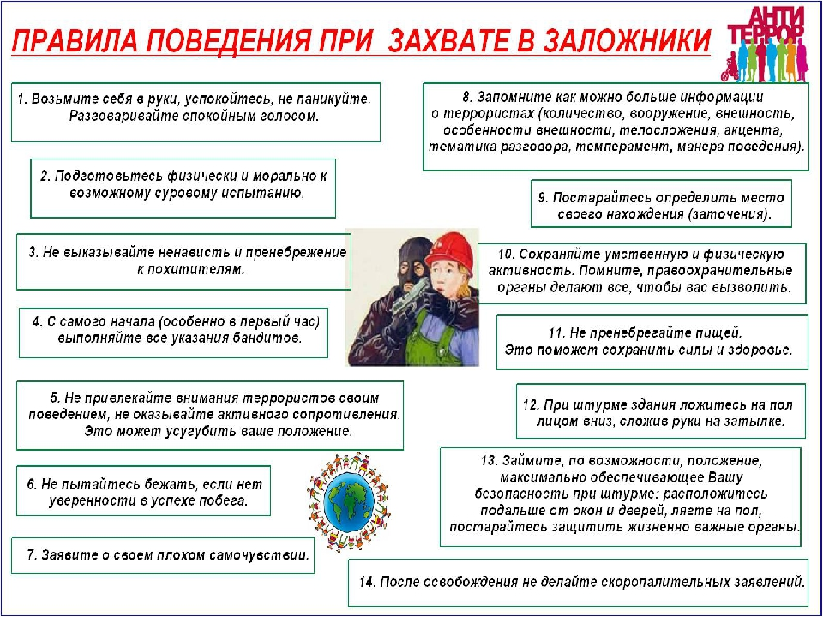

Slide 9
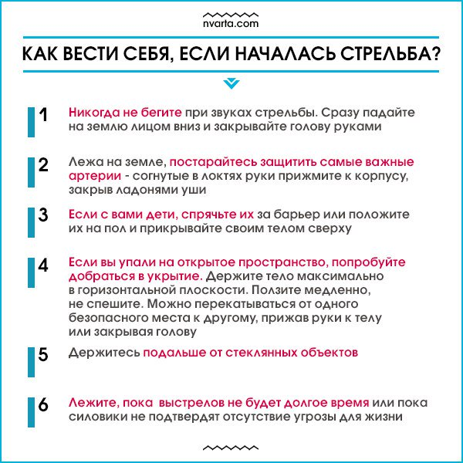

Slide 10
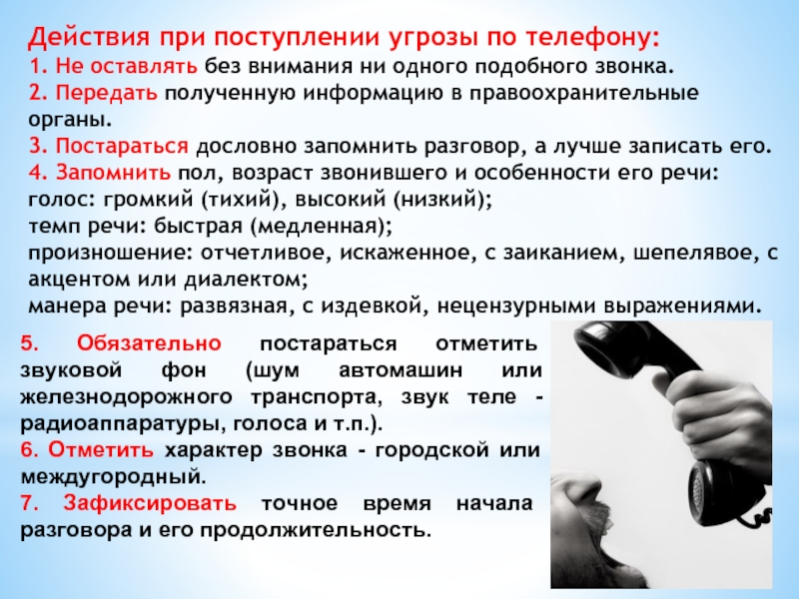

Slide 11
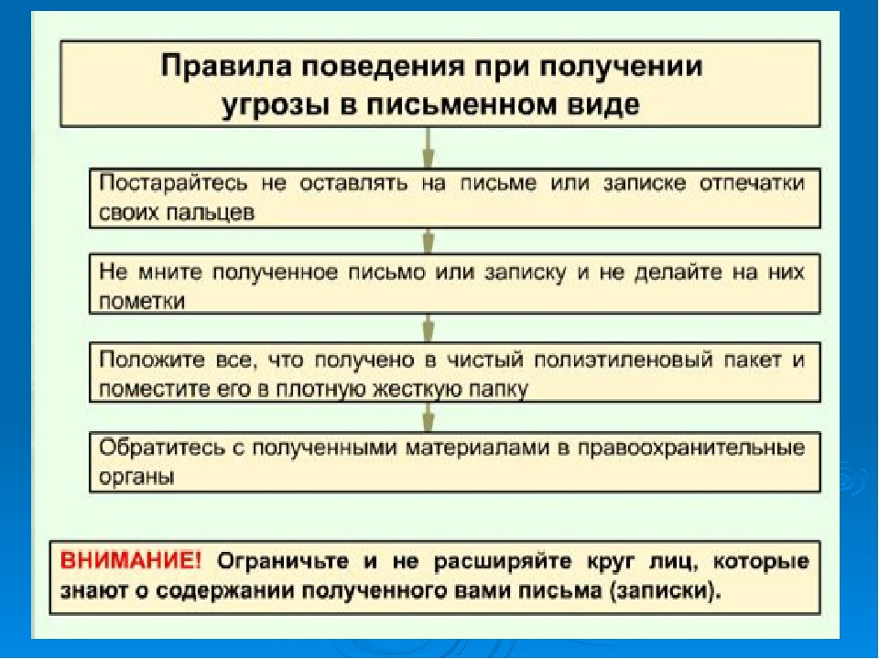

Slide 12
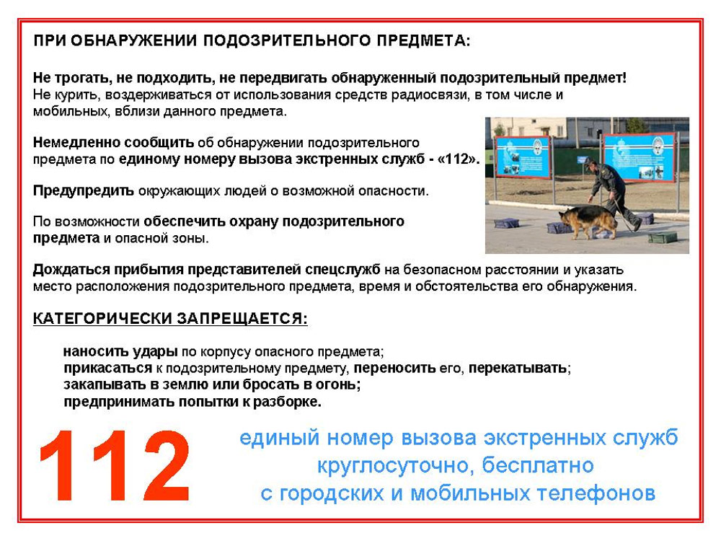

Slide 13
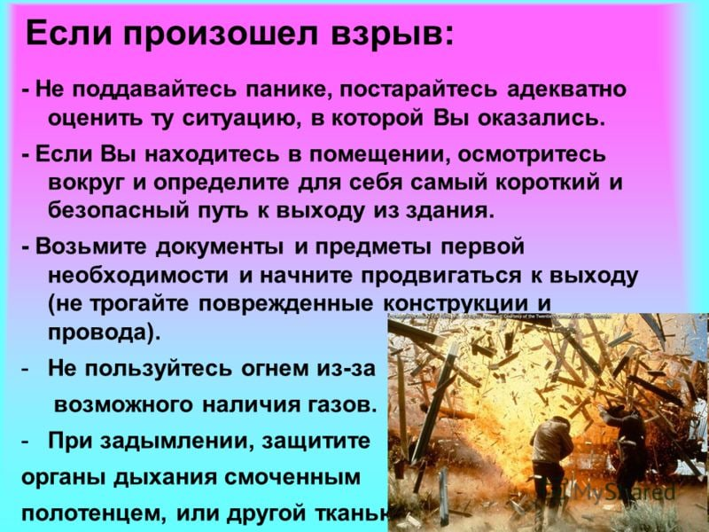

Slide 14
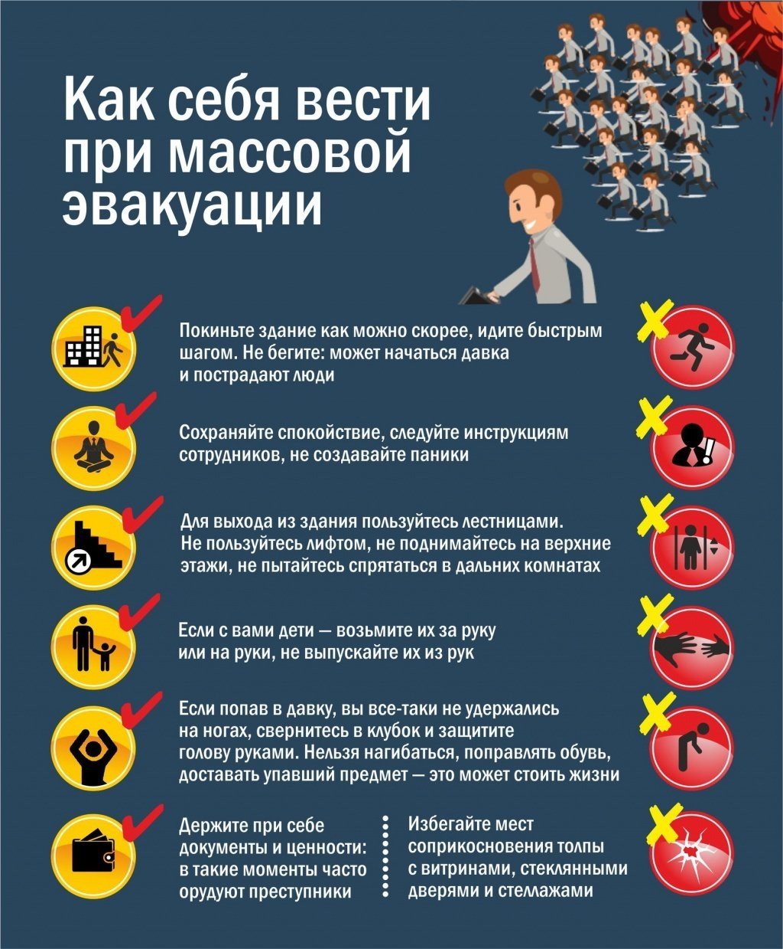

Slide 15
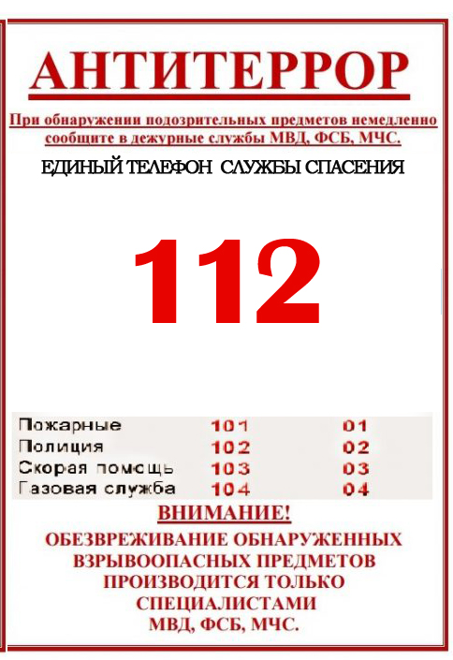

Slide 16
Спасибо за внимание!

Slide 17
Ссылки
1.https://yandex.ru/images/search?p=2&text=картинки%20по%20антитеррору%20в%20школе&noreask=1&lr=194
2. http://иванов-ам.рф/antiterror/antiterror_plakati_protivod.html
3.https://yandex.ru/images/search?img_url=http%3A%2F%2Fwww.confetti.kz%2Fprazdnik%2F941%2F%25D0%259F539.jpg&text=картинки%20Порядок%20действий%20персонала%20в%20случае%20обнаружения%20предмета%2C%20подозрительного%20на%20взрывное%20устройство&noreask=1&pos=12&lr=194&rpt=simage

